Slide 1
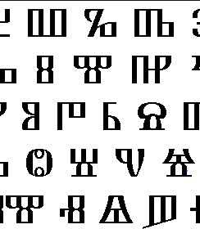
PIŠEMO GLAGOLJICOM

Slide 2
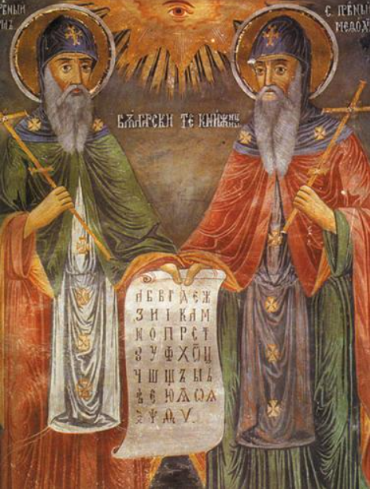
U prvim stoljećima dolaska u novu domovinu, Slaveni su bili dijelom pokršteni i nepismeni.
Dvije najjače sile, Franačka i Bizant su nastojali proširiti svoju vlast na slavenske narode.
Prevlast latinskoj jezika na Zapadu prestaje u 9. stoljeću kada
Moravski (Češka) knez Rastislav poslao bizantske misionare, braću Ćirila (Konstantina) i Metoda da propovjedaju i pokrštavaju na slavenskom jeziku te stoga su sastavili novo pismo, glagoljicu.

Slide 3
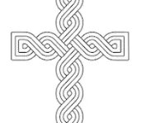
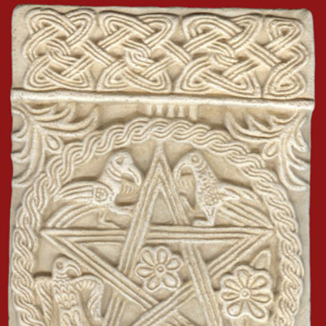
Ime pisma glagoljica dolazi od staroslavenske riječi glagolati, što znači „govoriti”.
Glagoljanje je uporaba glagoljice i
hrvatskog, odnosno Ilirskog jezika.

Slide 4
Latinica je bila neprikladna za hrvatski jezik, jer e imala slova za glasove č, ć, đ,š i ž.
Glagoljica ima dva oblika, obla i uglata, tako je i razvijala se, od oble ka uglatoj koju još nazivamo i hrvatskom glagoljicom.
Glagoljica se naziva i azbukom, po početna dva grafema, az i buki.

Slide 5
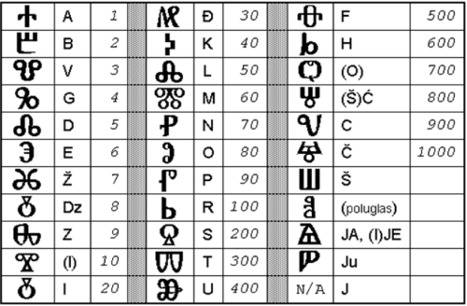
Za uspješno širenje kršćanstva bilo je potrebno bogoslužne knjige prevesti na staroslavenski jezik.
OBLA GLAGOLJICA

Slide 6
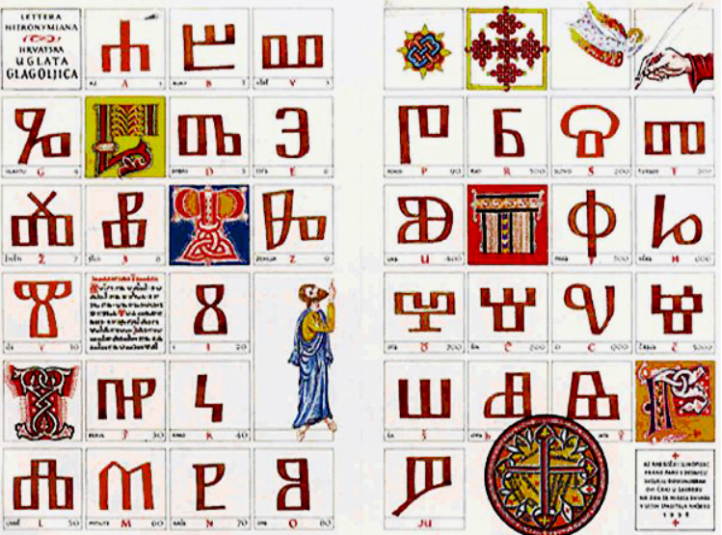
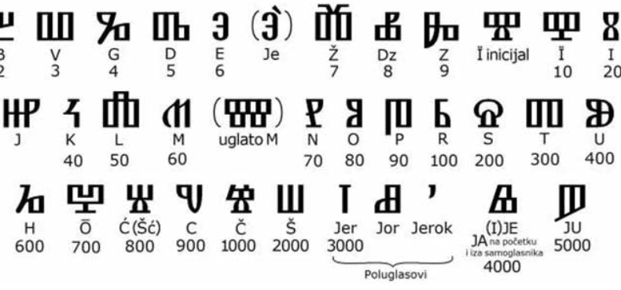
UGLATA GLAGOLJICA

Slide 7
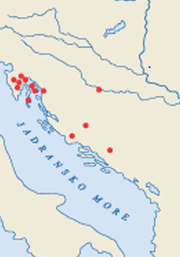
Gdje se proširilo glagoljsko pismo?
U Hrvatskoj se glagoljica javlja od 12. stoljeća najčešće u primorskim krajevima – Istra, Hrvatsko primorje, Dalmacija, kvarnerski i zadarski otoci te u unutrašnjosti Like i Krbave, sve do Kupe, javlja se do Međimurja i slovenskih krajeva.

Slide 8
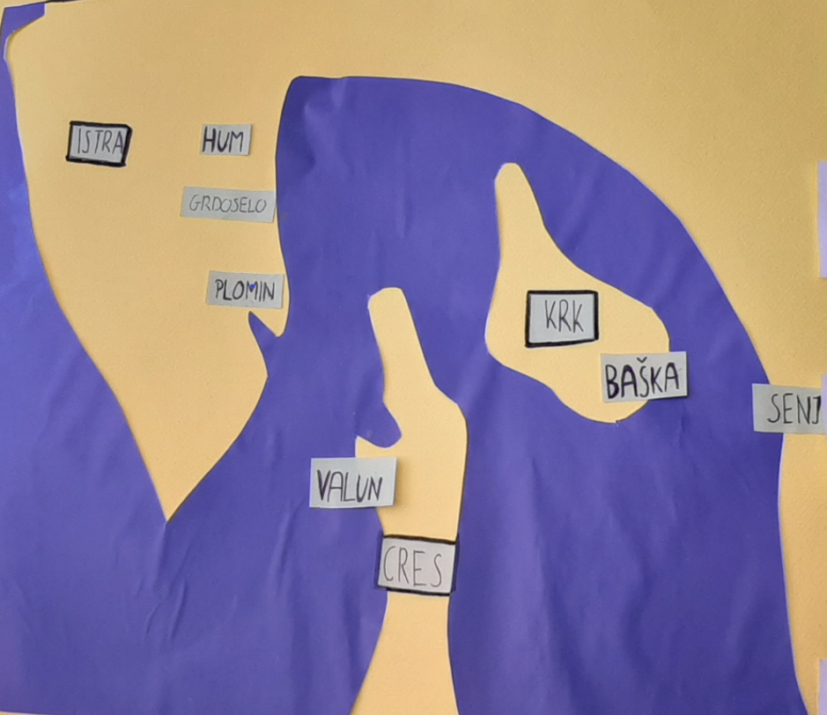
Glagoljičko pismo i staroslavenski jezik dolaze do naših krajeva, Istre, Kvarnera i otoka, najčešće do Krka, Cresa i Lošinja .

Slide 9
Od 1934. g. čuva se u Hrvatskoj akademiji znanosti i umjetnosti (HAZU) u Zagrebu.

Slide 10
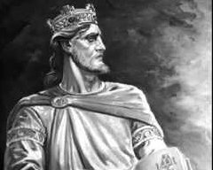
Prijepis teksta Bašćanske ploče u suvremeni hrvatski jezik po Branku Fučiću slijedi ovako:
„Ja, u ime Oca i Sina i Duha Svetoga. Ja
opat Držiha pisah ovo o ledini koju
dade Zvonimir, kralj hrvatski, u
svoj dane, svetoj Luciji. I svjedo-
če mi Desimir, župan u Krbavi, Mratin u Li-
ci, Pribineg zastupnik u Vinodolu i Jakov na o-
toku. Tko to poreče, neka je proklet od Boga i 12 apostola i 4
evanđelista i svete Lucije. Amen. Da tko ovdje živi,
moli za njih Boga. Ja opat Dobrovit sa-
gradih ovu crkvu sa svojih deve-
tero braće u dane knez Kosmata koji je vla-
dao cijelom Krajinom. I bijaše u te dane samostan sv. Mi-
kule u Otočcu sa crkvom sv. Lucije u jedinstvu”.

Slide 11
U čemu je velika važnost Bašćanske ploče?
JEZIČNA – Bašćanska ploča je najzačajniji glagoljični sačuvani spomenik na hrvatskom jeziku (s elementima staroslavenskog). Jezik ovoga spomenika pokazuje kako narodni jezik u Hrvata rano postaje jezik službene uporabe kojim i hrvatski kralj piše svoje isprave.
KNJIŽEVNA – to je prvi književno-organizirani tekst kojim počinje hrvatska književnost.
POVIJESNA – u Bašćanskoj ploči je prvi put na narodnom jeziku (znači ne više na latinskom) zabilježeno vladarevo ime: Zvonimir, kralj hrvatski.
PRAVNA – sadržajno ploča predstavlja darovnicu zemljišta hrvatskoga kralja Zvonimira benediktinskome samostanu Svete Lucije za izgradnju crkve, o kojoj piše opat Držiha, te izvješće opata Držiha o gradnji te crkve.

Slide 12
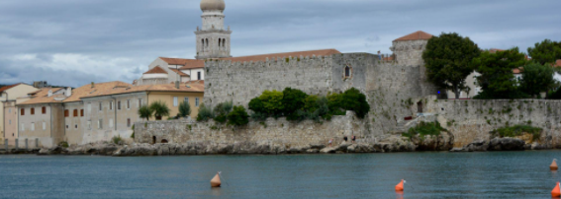
Na otoku Krku njeguje se tradicija da se u svečanim prigodama izvode večernje molitve i prigodne pjesme čitaju na glagoljici i crkvenoslavenskom jeziku.

Slide 21
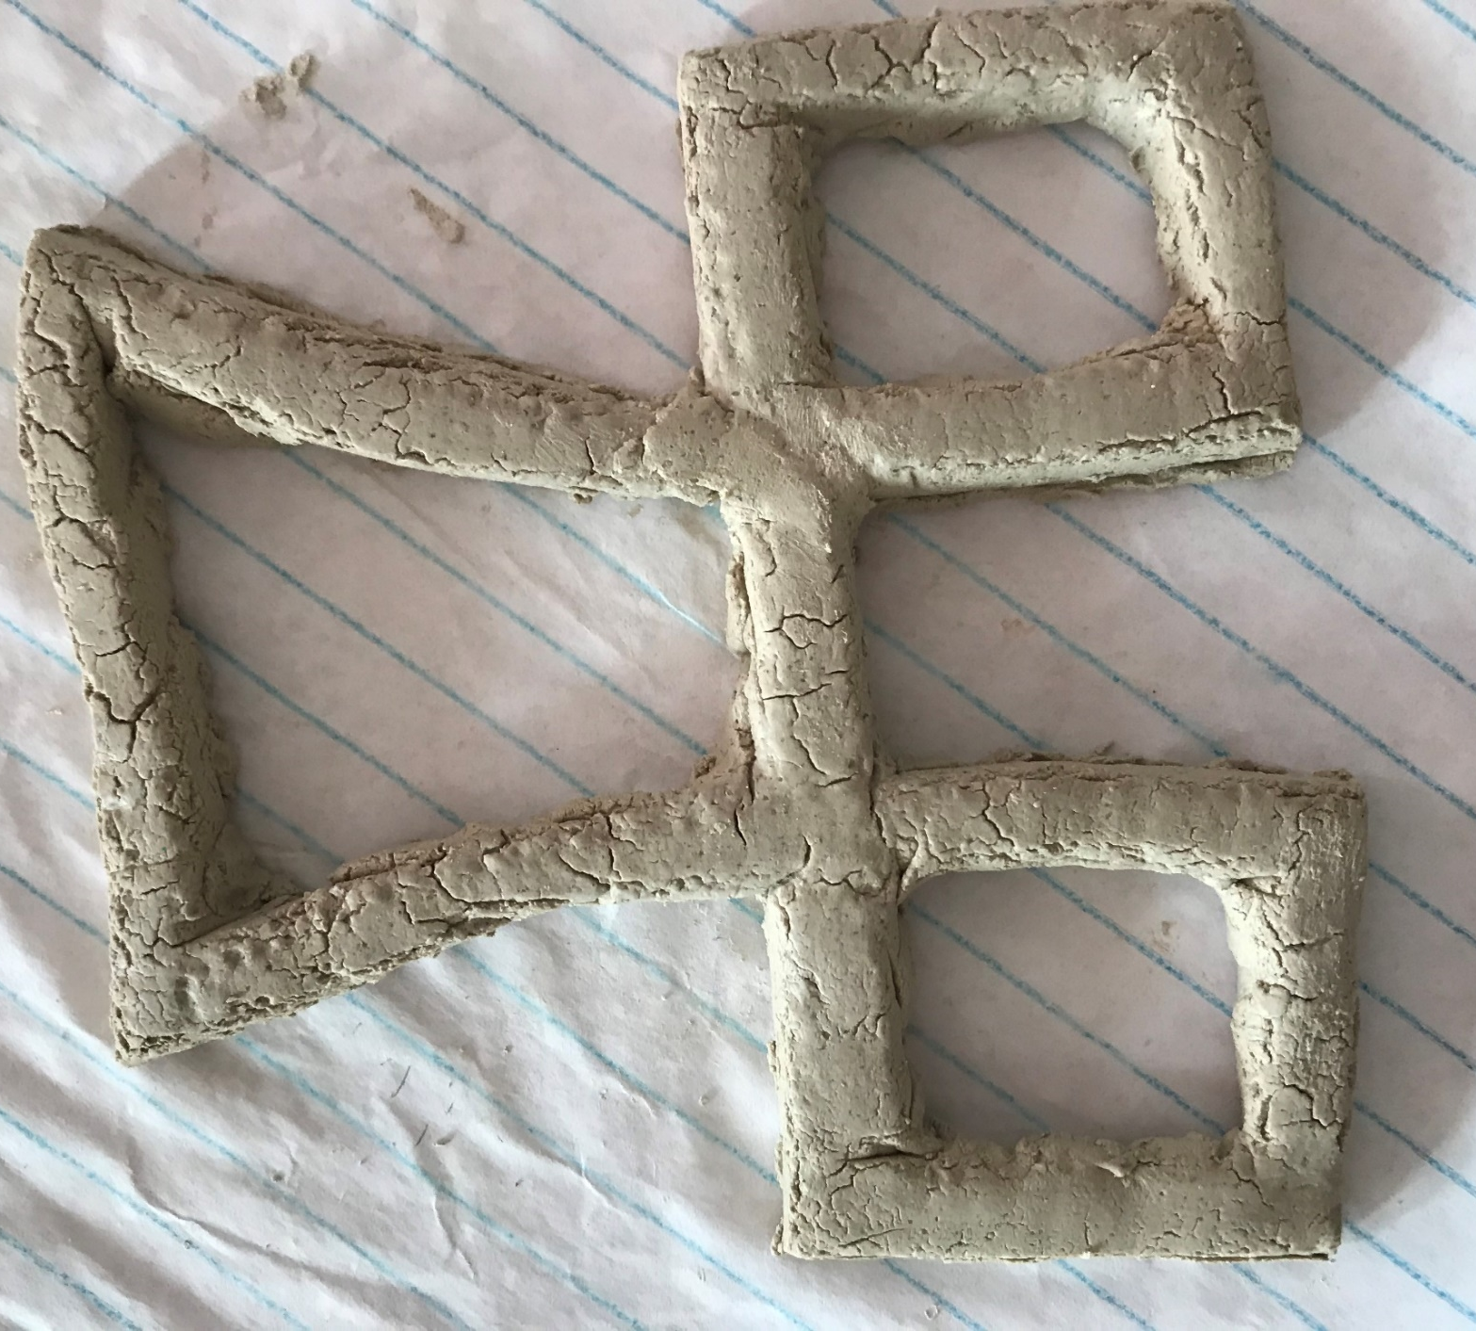
Vrijedni učenici 6D na satu hrvatskog jezika su izrađivali početna slova svojeg imena.

Slide 22
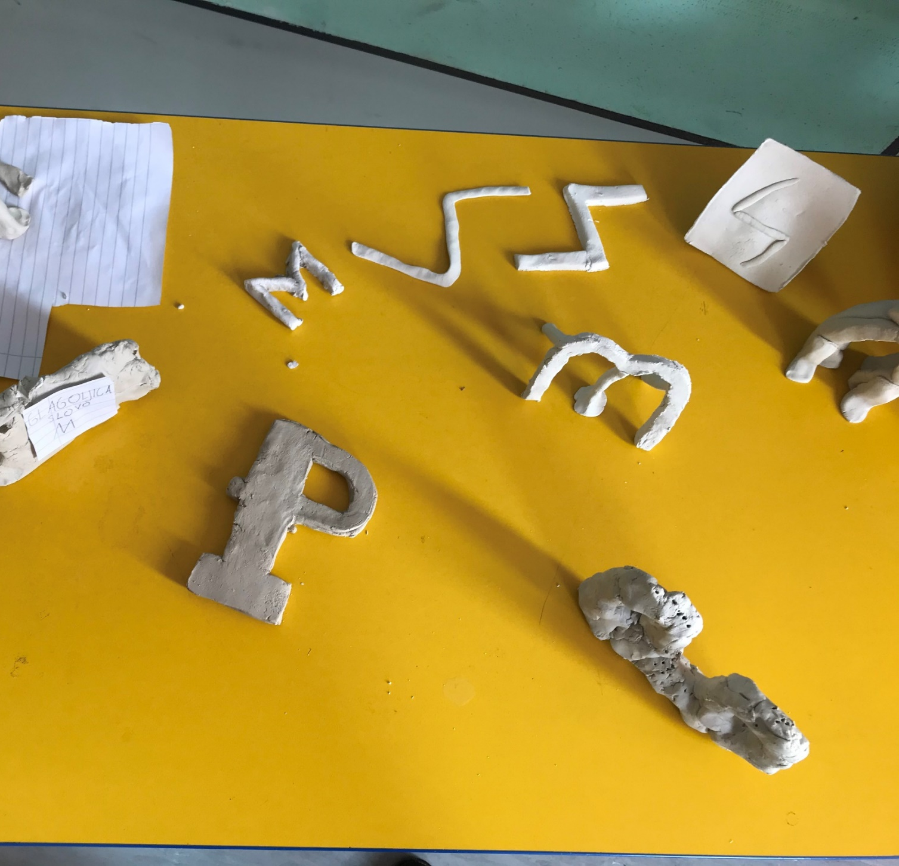
Kroz aktivnost oblikovanja glagoljskih slova obilježili su Dana hrvatske glagoljice i glagoljaštva koji se održao 22. veljače.

Slide 23
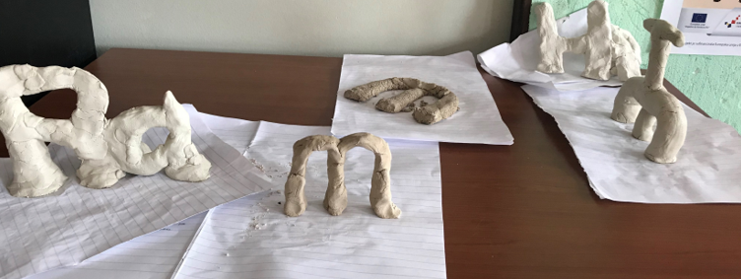
Izrada slova glagoljice u glinamolu bila je vrlo uspješna i zabavna.

Slide 24
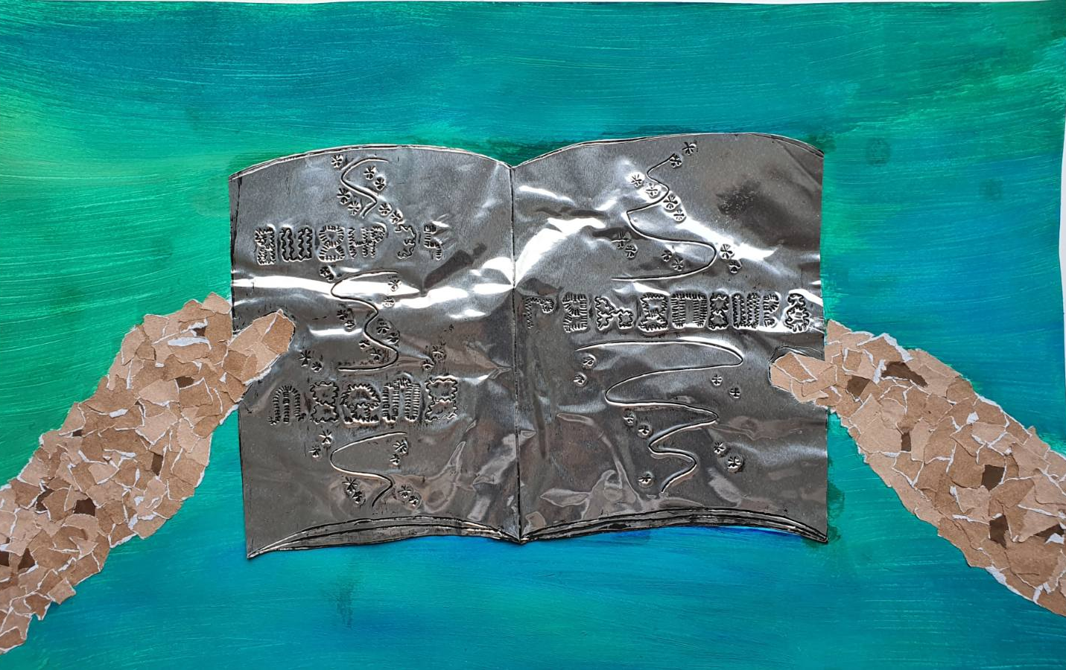

Slide 25
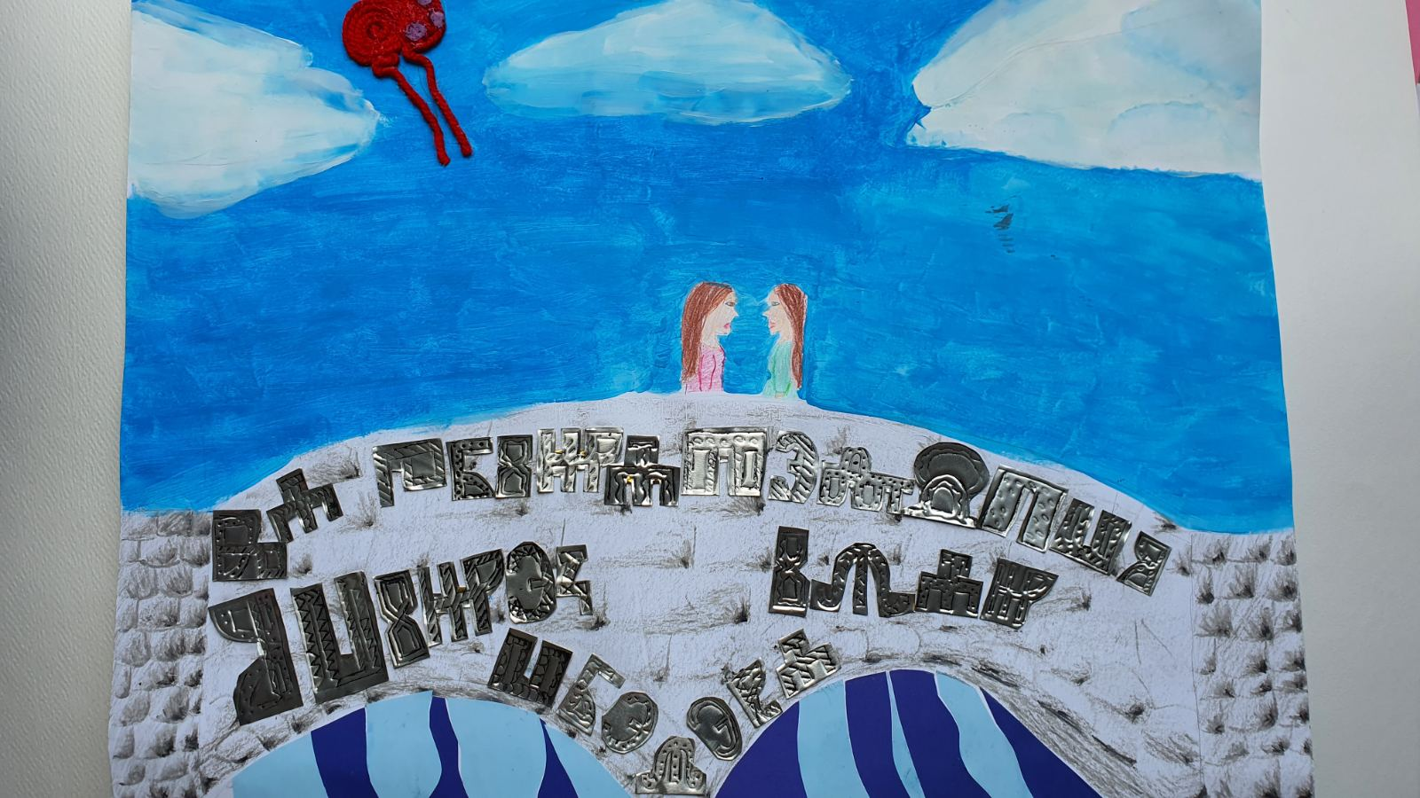

Slide 26
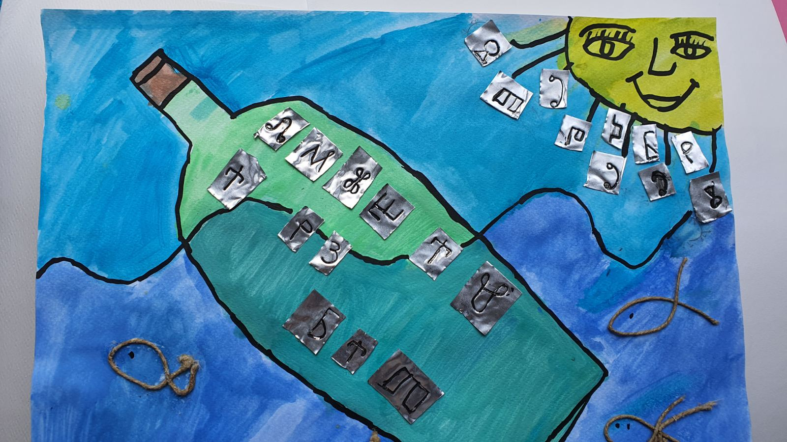

Slide 27
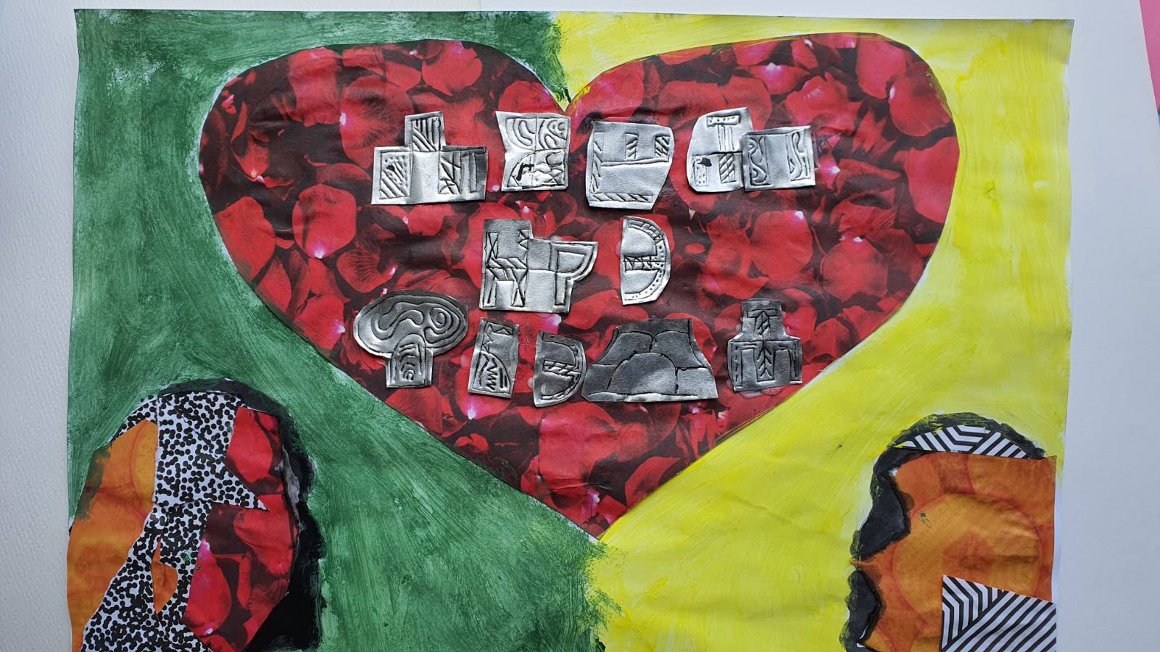

Slide 28
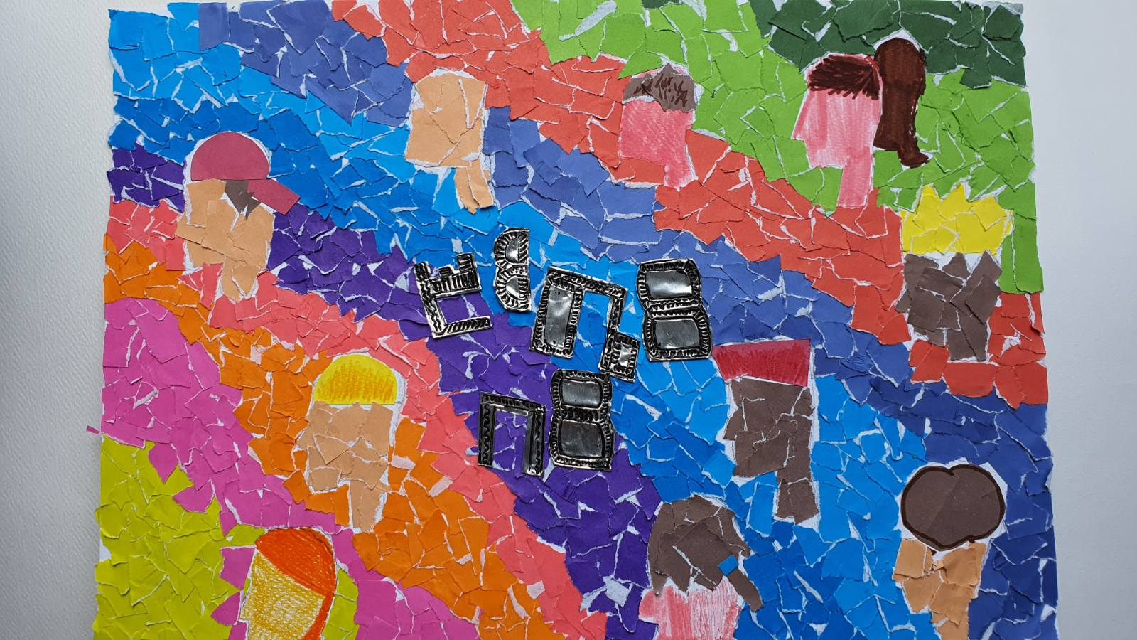

Slide 29
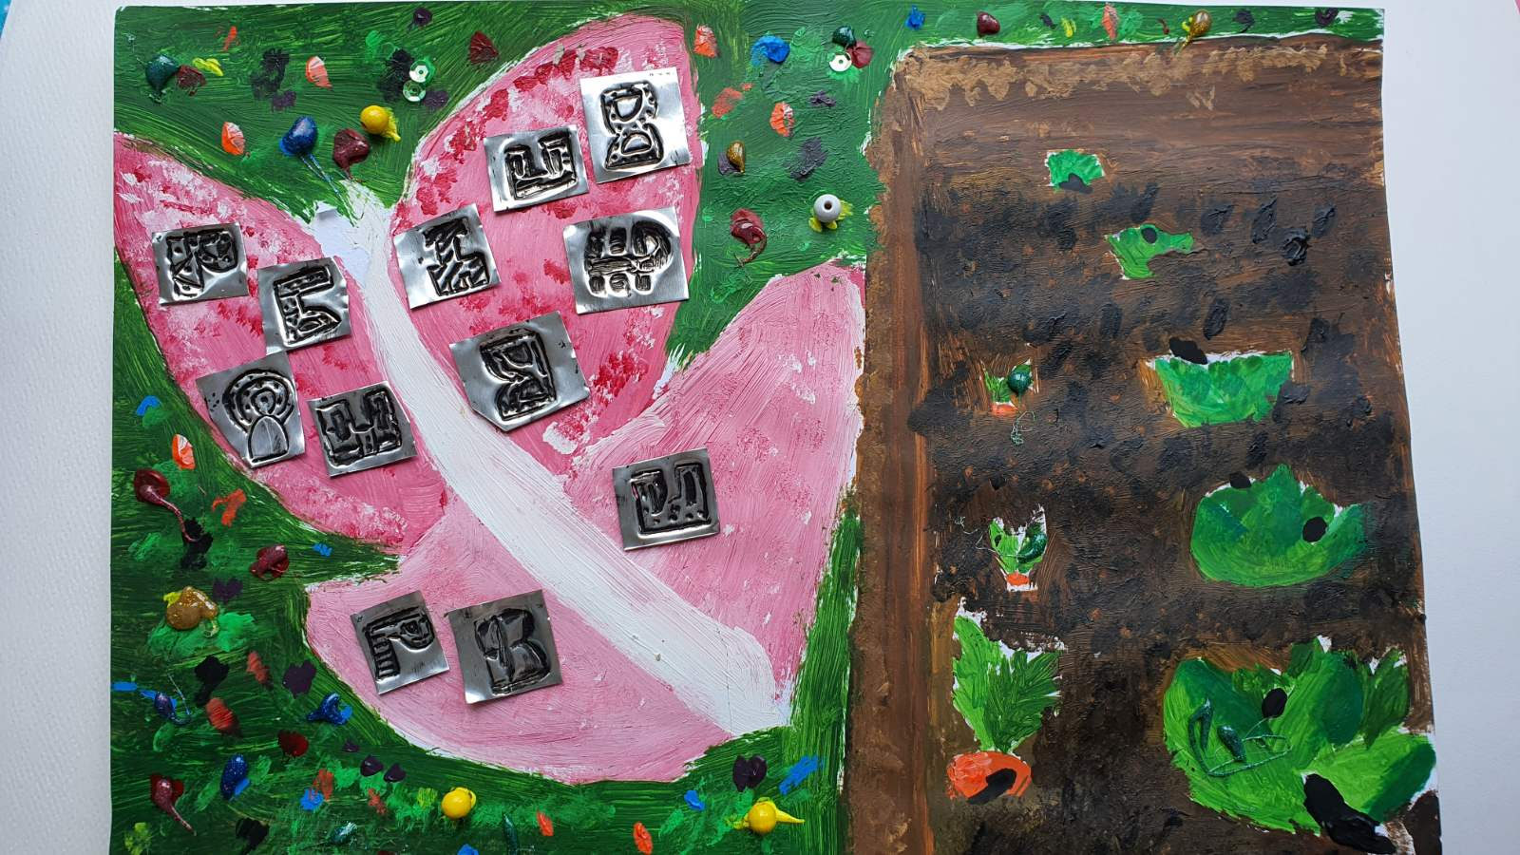

Slide 30
Umjesto zaključka, provjerite svoje znanje o glagoljici Kahoot kvizom učenika 6D razreda.
https://create.kahoot.it/share/glagoljica/dd99a35a-54ab-491a-8938-ca2936f59dea

